Slide 1
자바스크립트 시작하기
이인수

Slide 2
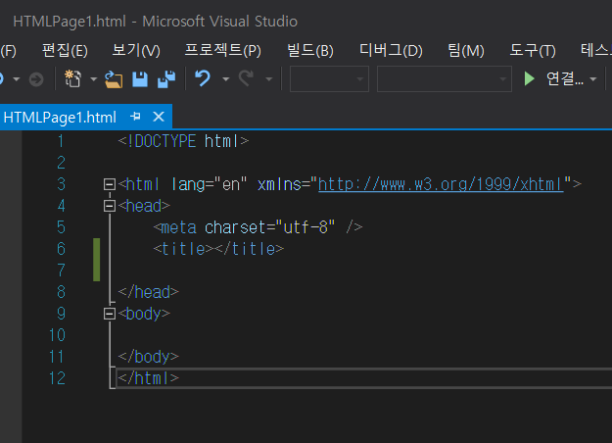
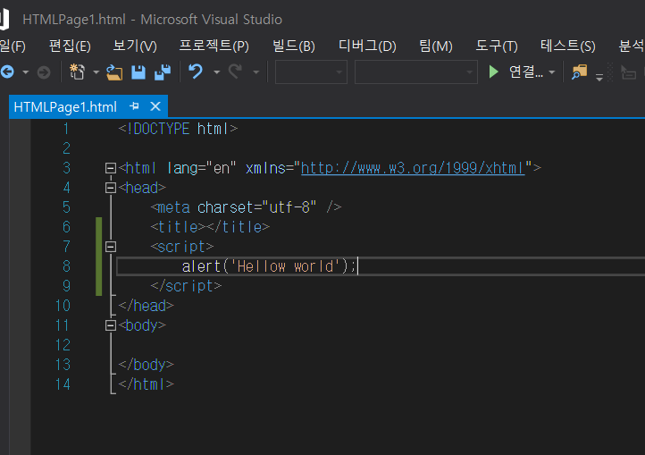
자바 스크립트 시작

Slide 3
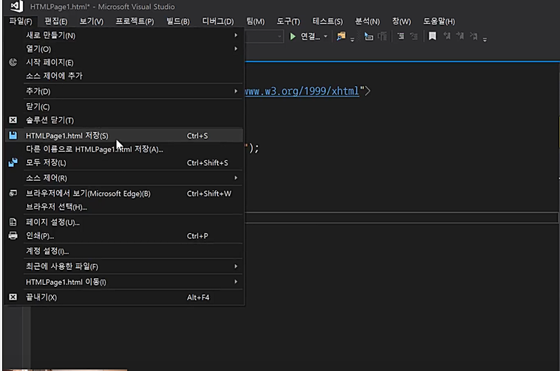
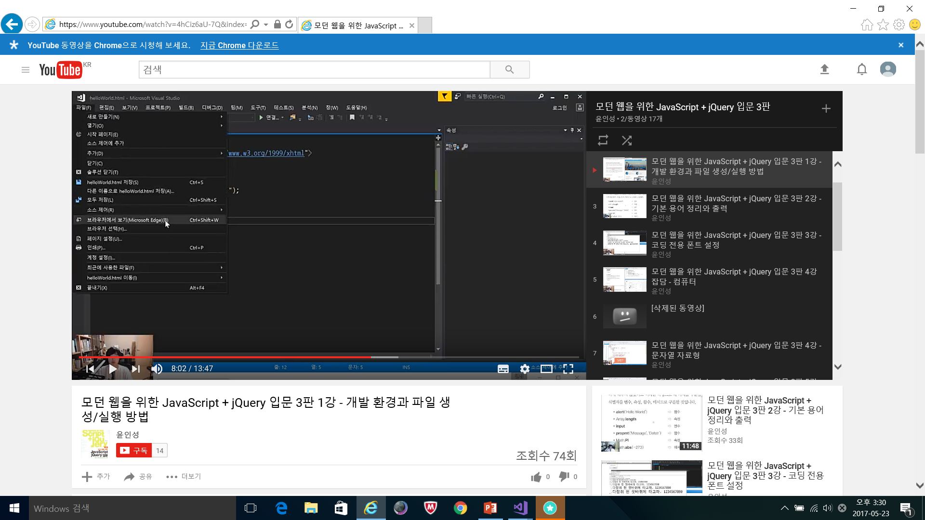
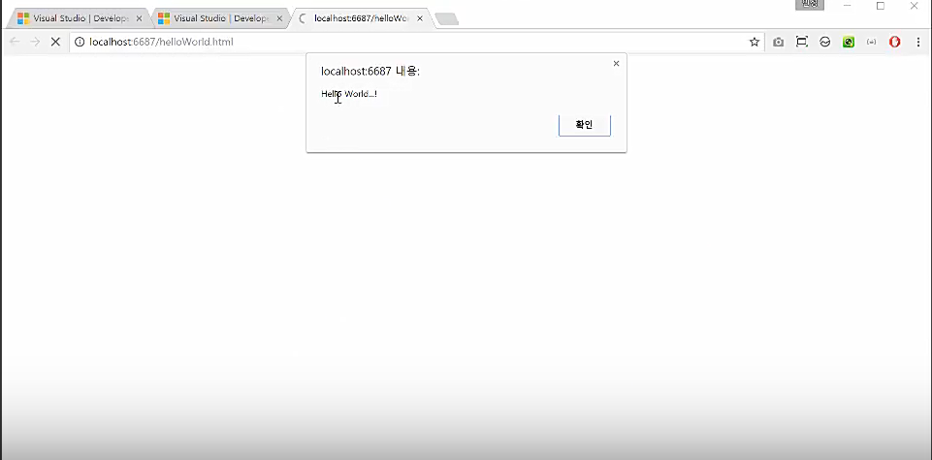

Slide 4
입력
문자열 자료형을 입력할 때 사용하는 함수: prompt(‘string message’, ‘string default’): 사용자한태 입력을 받은 후 코드 자체가 바뀜 vs c언어:문장 못 받음
불 자료형을 입력 받을 때 사용하는 함수: confirm(‘ ‘): 확인→true, 취소→false

Slide 5
일치 연산자 vs 비교 연산자
일치 연산자: 양쪽 변의 자료형과 값을 비교
비교 연산자: 양쪽 변의 값을 비교
Ex) alert(‘273’===273); →false
alert(‘273’==273); →true

Slide 6
템플릿 문자열: ` ${표현식} `
문자열 내부에 표현식을 삽입할 때 이용
(표현식: 값을 만들어내는 간단한 코드)
Ex) alert(`1+1은 ${1+1}입니다`);
→출력: 1+1은 2입니다

Slide 7
var, let
var: 전역변수 키워드, 재선언 가능
let: 지역변수 키워드, 재선언 불가능
Cf)c언어는 자료형에 따라 변수의 키워드가 바뀜
#include <stdio.h>
int num1; →전역변수
int main()
{
int num2; →지역변수
}

Slide 8
짧은 조건문
자바스크립트는 결과가 확실할 때 추가 연산을 진행하지 않는다
(불 표현식)||(불 표현식이 거짓일 때 실행할 문장)
(불 표현식)&&(불 표현식이 참일 때 실행할 문장)

